Slide 1
第四章作业

Slide 2
作业请独立完成，项目名和类名中嵌入各人姓名缩写
新建一个项目，项目中包含2个Fragment：
第一个Fragment包含一个ListView（或RecyclerView),每个item的界面为左侧一个水果图像，右侧显示水果名称和单价，点击任一item可显示第二个Fragment,如图1a；
第二个Fragment界面如图1b所示，点击其中的“+”，“-“键可更改订单数量；
程序根据使用设备的屏幕大小自动排列2个Fragment,如果是手机则把第一个Fragment置于第一个Activity, 第二个Fragment置于第二个Activity, 点击item从第一个Activity跳转到第二个Activity;如果是平板，则2个Fragment置于同一个Activity中，第一个Fragment在左，第二个Fragment在右，第二个Fragment中的内容随所选item的变化而变化。

Slide 3
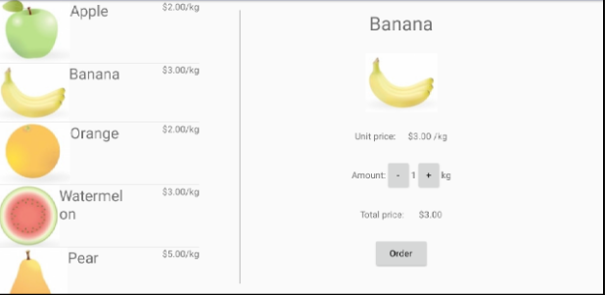
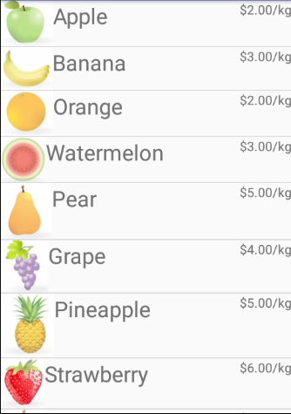
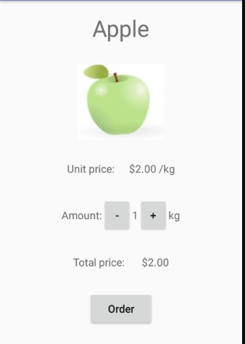
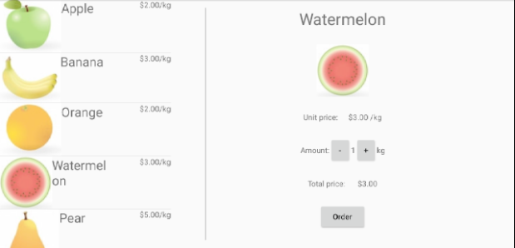
(a)
(b)
Fig.1 手机效果
Fig.2 平板效果

